Slide 1
Repurchase Delay Risk Prediction
고빈도 고객의 재구매 지연 위험 예측
이커머스 주문 이력 기반 재구매 지연 위험 예측 · Binary Classification
팀 이민성
이민성 · 이재형 · 전시훈 · 김재현
Deep Learning Applications · Final Presentation
Repurchase Delay Risk Prediction
01

Slide 2
02
BACKGROUND
배경 및 목적
온라인 마켓에서 반복 구매 고객은 매출 기여도가 높은 고객군일 가능성이 크다.
이 고객군의 주문 간격이 평소보다 길어지면 구매 빈도 감소나 장기 미구매의 초기 신호로 볼 수 있다.
따라서 다음 주문이 늦어질 위험을 미리 예측하면 쿠폰, 알림, 추천 등 고객 유지 전략 대상을 선별할 수 있다.
목적
고빈도 고객의 구매 지연 위험을 조기에 탐지해 고객 유지 전략의 우선순위를 정한다.
모델링 문제
과거 주문 이력만 사용해 다음 주문의 target_gap이 15일을 넘는지 예측한다.
Repurchase Delay Risk Prediction
02

Slide 3
03
OBJECTIVE
예측 구조
구분 | 정의 | 핵심
입력 | target 주문 이전의 주문 이력 | 미래 정보 없이 과거 기록만 사용
정답 | target 주문의 target_gap | 실제로 며칠 뒤 재구매했는지
라벨 | target_gap > 15 → 1 | 15일 초과를 지연 위험으로 정의
출력 | delay_risk score | 위험 고객 후보를 score로 정렬 가능
예: 25번째 주문이 target이면, 모델은 24번째 주문까지의 기록만 보고 25번째 주문이 15일보다 늦어졌는지를 예측한다.
Repurchase Delay Risk Prediction
03

Slide 4
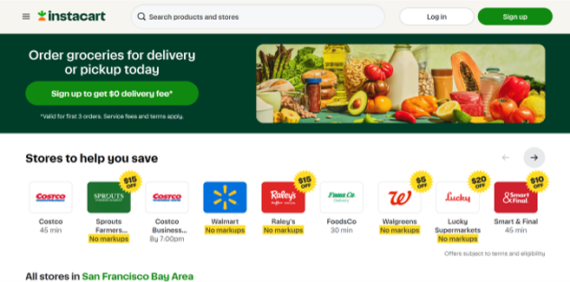
04
DATASET
데이터셋 개요
Instacart는 미국 온라인 장보기 서비스의 공개 주문 데이터셋이다.
고객별 주문 순서, 주문 요일, 주문 시간, 직전 주문 이후 경과일을 포함한다.
반복 구매 간격을 직접 계산할 수 있어 ‘다음 주문 지연 위험’ 문제로 전환하기 적합하다.
206,209
3,421,083
42,499
전체 고객 수
전체 주문 수
최종 샘플 수
Instacart 서비스 화면 예시
핵심은 고객별 주문 순서와 주문 간격을 이용해 다음 주문 지연 위험을 정의할 수 있다는 점이다.
Repurchase Delay Risk Prediction
04

Slide 5
05
VARIABLES
기본 변수
변수 | 유형 | 의미 | 사용 방식
user_id | ID/범주형 | 고객 식별자 | 고객 단위 샘플 구성
order_number | 순서형 숫자 | 고객 내 몇 번째 주문인지 | target 이전 주문 순서 구성
days_since_prior_order | 수치형 | 직전 주문 이후 경과일 | 주문 간격 feature 및 label 생성
order_dow | 범주형/순환형 | 주문 요일 | 요일 패턴, sin/cos 변환
order_hour_of_day | 수치형/순환형 | 주문 시간대 | 시간대 패턴, sin/cos 변환
target_gap | 수치형 | target 주문의 재구매 간격 | label 생성용; 모델 입력 아님
target_gap은 모델 입력 변수가 아니라 정답 label을 만들기 위한 변수다.
Repurchase Delay Risk Prediction
05

Slide 6
06
PREPROCESSING
전처리 흐름
원본 주문 데이터
고객별 주문 이력 orders.csv 중심
고객별 순서 정렬
user_id와 order_number 기준 정렬
target 기준 생성
target 이전 feature + target_gap label
model_base_hv.csv
1 user = 1 sample 42,499 rows
→
→
→
전처리는 고객별 주문 이력을 시간 순서대로 정리한 뒤 target 주문 기준으로 수행했다.
target 주문은 feature 생성에는 쓰지 않고 label 생성에만 사용했다.
최종 기준 데이터 파일은 model_base_hv.csv이다.
Repurchase Delay Risk Prediction
06

Slide 7
07
TARGET
고빈도 고객 및 타깃 정의
상위 20%
24회
15일
18.65%
고빈도 고객 기준
최종 모델링 데이터 기준값
운영 라벨 기준
positive ratio
분위수 재집계
최종 모델링 데이터 기준 target_gap 분위수는 q80=15일 (80분위수, 초과 구간은 약 상위 20%) q90=24일, q95=30일이다.
해석
q80=15일은 약 80%의 target_gap이 15일 이하라는 뜻이다. 따라서 15일 초과를 상대적으로 늦은 재구매로 본다.
고빈도 고객군은 총 주문 횟수 상위 20%로 정의했고, 실제 기준값은 24회였다.
Repurchase Delay Risk Prediction
07

Slide 8
08
SPLIT
데이터 샘플 생성 방식
1. 과거 주문 이력
target 이전 주문만 사용
2. Feature 생성
평균 gap, 최근 gap, 주문 빈도 등
3. 모델 예측
delay risk score 출력
4. Label 확인
target_gap > 15 여부 확인
→
→
→
항목 | 설정
샘플 단위 | 1 user = 1 sample
분할 방식 | train/valid/test = 70/15/15
샘플 수 | 29,749 / 6,375 / 6,375
label 비율 | positive ratio 약 18.65% 유지
모델 내부 구조가 아니라, target 이전 이력으로 feature를 만들고 target_gap으로 정답 여부를 확인하는 샘플 생성 방식이다.
Repurchase Delay Risk Prediction
08

Slide 9
09
FEATURES
파생 변수 구성
카테고리 | 대표 변수 | 도출 방식 | 해석
활동성 | total_orders_before_target | target 이전 주문 수 | 고빈도/활동량
평균 주기 | avg_gap_before_target, std_gap | 이전 gap의 평균/표준편차 | 평소 구매 주기
최근 패턴 | recent_3_avg_gap, recent_5_avg_gap | 최근 N회 gap 평균 | 최근 구매 둔화
직전 신호 | last_gap_before_target | target 직전 gap | 가장 가까운 위험 신호
추세 | gap_trend | 최근 gap 변화 방향 요약 | 간격이 길어지는 흐름
생활 패턴 | weekend_order_ratio, dow_variability | 주말 비율/요일 다양성 | 구매 습관 안정성
핵심은 ‘한 고객의 주문 이력을 숫자로 요약한 표 형태 입력값’과 ‘최근 주문의 순서 입력값’을 모두 만든 것이다.
Repurchase Delay Risk Prediction
09

Slide 10
10
SEQUENCE INPUT
주문 Sequence 입력
sequence length
최근 20개 주문
per-order features
gap, gap_delta, 최근 3회 gap 평균
time encoding
요일/시간은 sin, cos로 순환 구조 반영
relative position
target 이전 주문 내 상대적 위치
예시 흐름
3일 → 5일 → 8일 → 14일 → ...
요약 변수는 평균을 보여주지만, sequence 입력은 주문 간격이 어떤 순서로 변했는지를 직접 보여준다.
Repurchase Delay Risk Prediction
10

Slide 11
11
MODELS
비교 모델 구성
비교 관점 | 대표 모델 | 확인하려는 점
기준선 | DummyClassifier, LogisticRegression | 최소 기준과 선형 기준선
정형 feature 기반 | MLP, CatBoost, LightGBM, XGBoost | 고객 요약 정보만으로 충분한가
Sequence-only 딥러닝 | LSTM/GRU 계열, TCN, Transformer | 최근 주문 흐름만으로 예측 가능한가
Hybrid 딥러닝 | HybridGRU | 요약 정보와 주문 순서를 함께 쓰면 개선되는가
최종 후보 HybridGRU는 최근 주문 흐름을 읽는 GRU와 고객 요약 feature를 읽는 MLP를 결합한 모델이다.
Repurchase Delay Risk Prediction
11

Slide 12
12
HYBRID IDEA
하이브리드 모델의 핵심 아이디어
Tabular 정보
평균 주문 간격, 활동 기간, 주문 빈도처럼 고객의 장기 성향을 읽는다.
Sequence 정보
최근 주문 간격이 어떤 순서로 늘거나 줄었는지 읽는다.
Fusion
두 결과를 합쳐 다음 주문 지연 위험 score를 계산한다.
단순히 변수를 많이 넣은 것이 아니라, tabular 정보는 MLP가 처리하고 sequence 정보는 GRU가 처리한 뒤 두 결과를 결합한 구조다.
Repurchase Delay Risk Prediction
12

Slide 13
13
ARCHITECTURE
HybridGRU 모델 구조
Sequence 정보
Sequence input
20 orders × 8 features
GRU encoder
2 layers hidden=128
Projection
128 → 64
Seq embedding
64-dim
→
→
→
↘
Concatenate
64 + 64 = 128-dim
Dense head
128 → 64 → 1
Sigmoid
delay_risk score
→
→
Tabular 정보
Customer summary
13 aggregate features
MLP encoder
13 → 128 → 64 BN + ReLU
Tab embedding
64-dim
↗
→
→
핵심
Sequence 정보는 GRU가 읽고, tabular 정보는 MLP가 읽은 뒤 두 결과를 결합해 최종 위험 score를 계산한다.
Repurchase Delay Risk Prediction
13

Slide 14
14
LAYER DETAIL
레이어와 하이퍼파라미터
구성 | 설정 | 역할
Sequence input | 20 orders × 8 features | 최근 주문 흐름 입력
GRU encoder | hidden_dim=128, num_layers=2 | 순서 패턴 요약
Tabular encoder | 13 features → 128 → 64 | 고객 요약 변수 압축
Fusion | seq embedding 64 + tabular embedding 64 | 두 정보 결합
Classifier head | 128 → 64 → 1 | delay_risk logit 출력
Activation | sigmoid | 지연 위험 score 변환
Repurchase Delay Risk Prediction
14

Slide 15
15
TRAINING
학습 설정 및 Threshold 조정
항목 | 설정
문제 유형 | Binary classification
Loss | BCEWithLogitsLoss(pos_weight=4.3621)
Optimizer | AdamW
Learning rate | 0.001
Weight decay | 0.0001
Batch size | 512
Max epochs / early stopping | 90 / patience 10
Threshold tuning | validation F1-score 최대화
Final decision threshold | HybridGRU = 0.61 (validation F1 기준)
왜 pos_weight?
positive class가 약 18.65%로 적기 때문에, 지연 위험 고객을 학습에서 더 강하게 반영하기 위해 사용했다.
왜 threshold tuning?
0.5 고정 threshold보다 validation set에서 F1이 가장 높은 기준을 찾았다. 최종 HybridGRU threshold는 0.61이다.
Repurchase Delay Risk Prediction
15

Slide 16
16
EVALUATION
평가 지표
지표 | 의미 | 해석 관점
Accuracy | 전체 정답 비율 | 불균형 데이터에서는 과대평가 가능
Recall | 위험 고객 중 잡아낸 비율 | 놓친 위험 고객(FN)을 줄이는 관점
Precision | 위험 예측 중 실제 위험 비율 | 마케팅 비용/오탐 관리
F1-score | Precision과 Recall의 조화 평균 | 위험 탐지 균형 기준
ROC-AUC | threshold 전반의 구분 능력 | 순위화 성능 확인
Average Precision | PR curve 요약 | positive class가 적을 때 유용
지연 고객 비율이 18.65%로 적기 때문에 accuracy만 보지 않고 Recall, Precision, F1-score를 함께 평가했다.
Repurchase Delay Risk Prediction
16

Slide 17
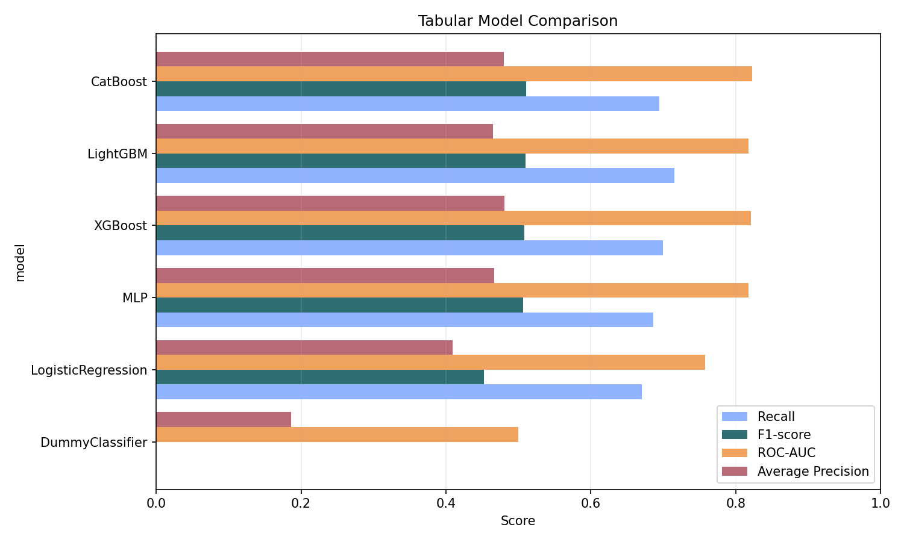
17
RESULT 1
정형 Feature 모델 결과
CatBoost F1-score: 0.5105
LightGBM Recall: 0.7157로 가장 높음
MLP F1-score: 0.5064로 tree boosting과 근접
LogisticRegression은 선형 baseline으로 성능 차이가 확인됨
Repurchase Delay Risk Prediction
17

Slide 18
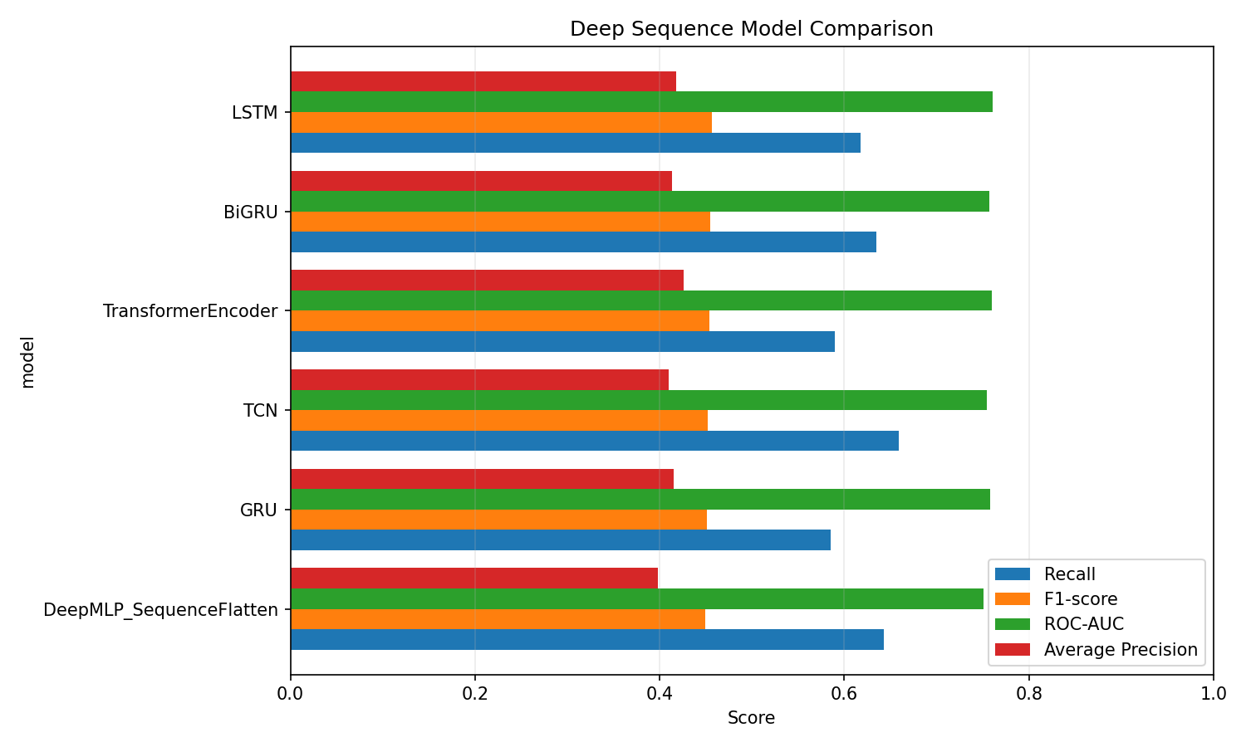
18
RESULT 2
Sequence-only 딥러닝 결과
LSTM이 sequence-only 모델 중 F1-score 0.4569로 가장 균형적
TCN은 Recall이 상대적으로 높았지만 precision은 낮음
sequence만 사용할 경우 고객의 장기 구매 성향 정보가 약해질 수 있음
따라서 sequence와 요약 변수를 결합한 하이브리드 구조로 확장
Repurchase Delay Risk Prediction
18

Slide 19
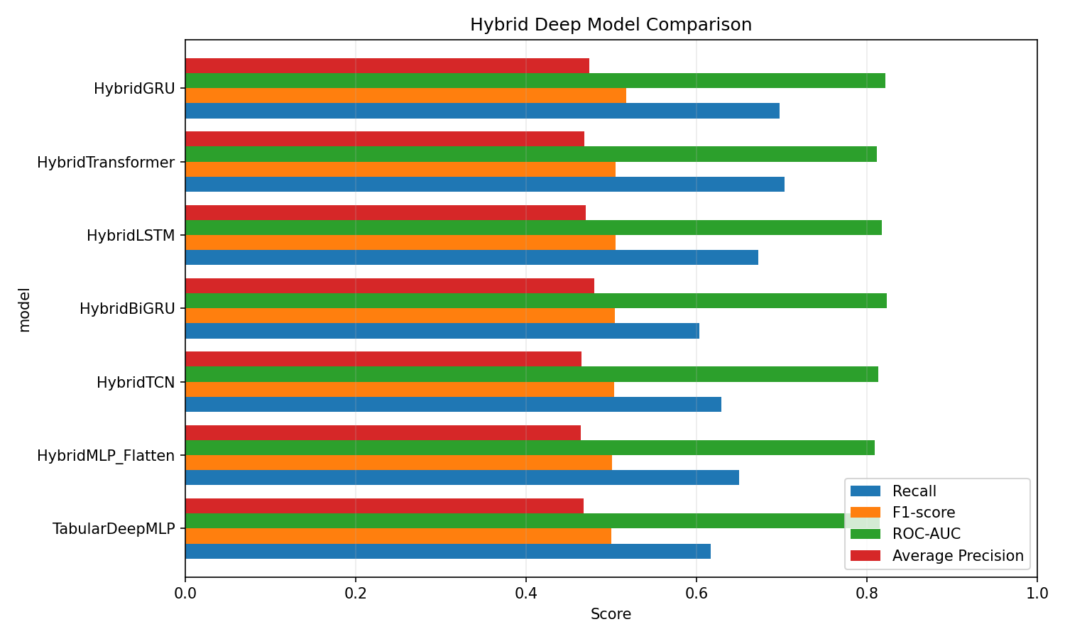
19
RESULT 3
하이브리드 딥러닝 결과
HybridGRU F1-score: 0.5176
sequence-only 최고 LSTM 대비 F1 +0.0607
HybridBiGRU는 ROC-AUC가 가장 높았지만 F1은 낮음
최근 주문 흐름과 고객 요약 feature를 함께 쓰는 구조의 필요성을 확인
Repurchase Delay Risk Prediction
19

Slide 20
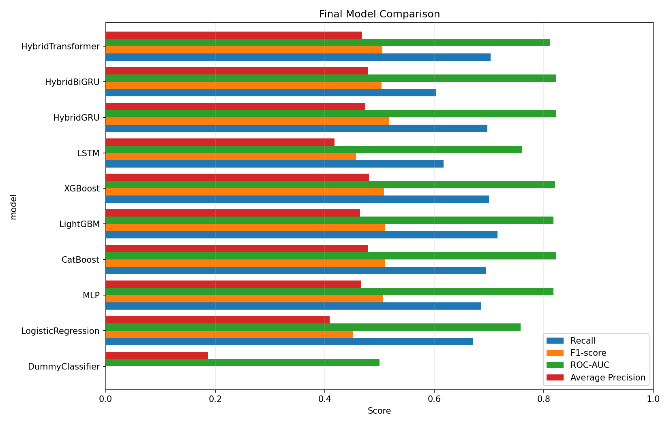
20
FINAL COMPARISON
전체 모델 비교
핵심 수치
모델 | F1 | Recall | ROC-AUC
HybridGRU | 0.5176 | 0.6972 | 0.8220
CatBoost | 0.5105 | 0.6947 | 0.8226
LightGBM | 0.5097 | 0.7157 | 0.8181
MLP | 0.5064 | 0.6863 | 0.8179
0.5176
0.7157
HybridGRU F1-score
LightGBM Recall
해석: CatBoost와의 차이는 크지 않다. 다만 최근 주문 흐름과 고객 요약 feature를 함께 보는 문제 구조에 맞는 딥러닝 최종 후보로 해석했다.
Repurchase Delay Risk Prediction
20

Slide 21
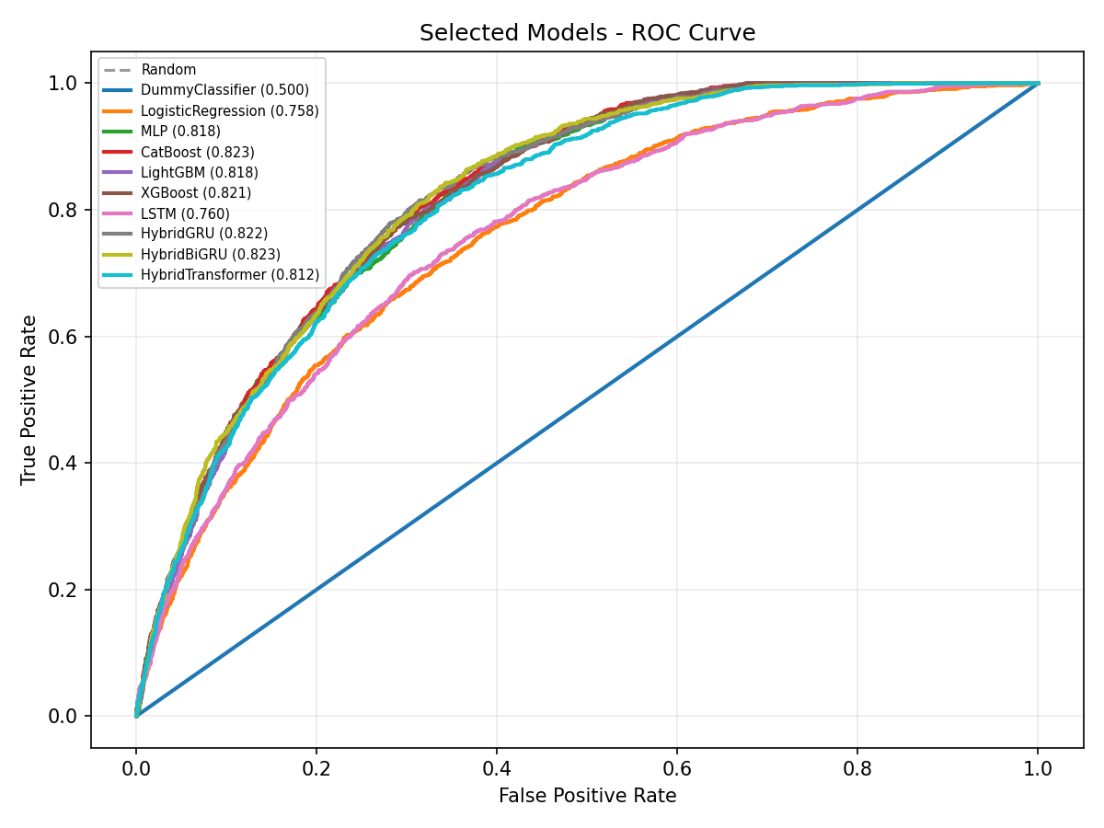
21
ROC CURVE
ROC Curve
해석
ROC-AUC는 threshold 전반에서 양성과 음성을 구분하는 순위화 능력을 보여준다.
주의
불균형 데이터에서는 ROC만으로 충분하지 않아 PR curve도 함께 확인했다.
Repurchase Delay Risk Prediction
21

Slide 22
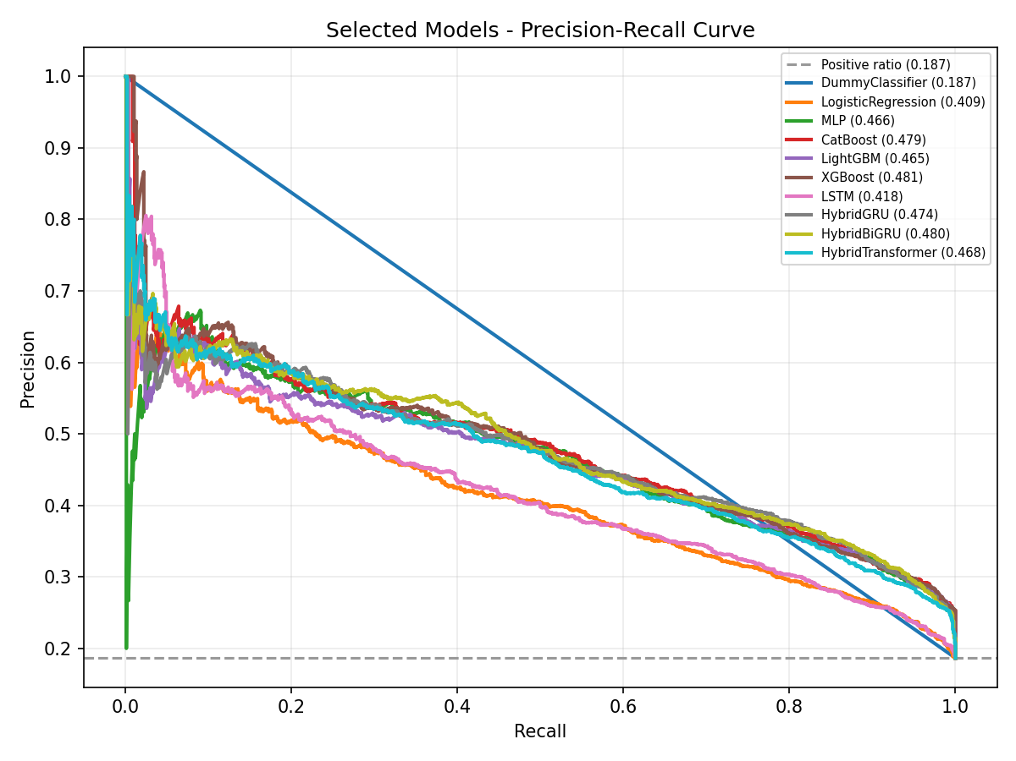
22
PR CURVE
PR Curve
해석
PR curve는 실제 위험 고객이 적은 상황에서 precision과 recall의 trade-off를 더 직접적으로 보여준다.
그래프 해석
모델 간 격차가 크지는 않지만, LogisticRegression과 LSTM은 상대적으로 낮고 tree/hybrid 계열이 상단 밴드를 형성한다.
Repurchase Delay Risk Prediction
22

Slide 23
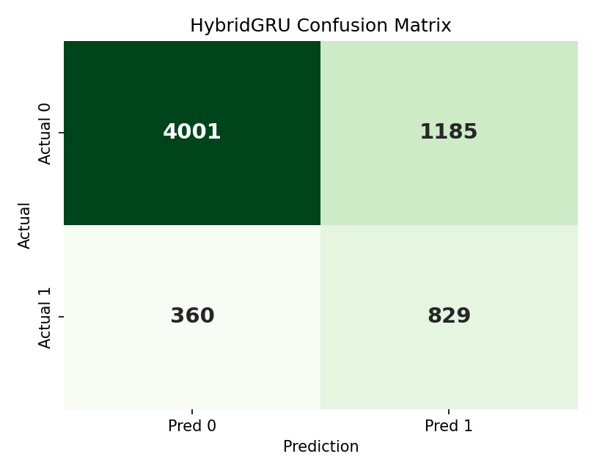
23
ERROR VIEW
Confusion Matrix
실제 지연 고객 = TP + FN = 829 + 360 = 1,189명
Recall = TP / (TP + FN) = 829 / 1,189 = 0.6972
즉 실제 지연 고객 중 약 69.7%를 탐지했다는 의미
참고: FP 1,185명은 위험으로 예측했지만 실제 지연되지 않은 고객
이 슬라이드에서는 전체 matrix보다 Recall의 분자와 분모를 중심으로 해석한다.
Repurchase Delay Risk Prediction
23

Slide 24
24
ERROR ANALYSIS
오류 분석
그룹 | target_gap | recent3 gap | last gap | gap_trend | order_freq
FN | 23.29 | 7.84 | 7.72 | 0.32 | 0.14
FP | 8.32 | 13.1 | 13.75 | 1.54 | 0.11
TN | 5.96 | 6.91 | 6.84 | 0.17 | 0.17
TP | 25.34 | 14.35 | 15.46 | 2.64 | 0.11
FP: 실제 지연은 아니지만 최근 gap 신호 때문에 위험으로 판단된 고객
FN: 실제 지연 고객이지만 이전 이력에서 강한 지연 신호가 약했던 고객
이를 통해 어떤 주문 패턴에서 오탐과 미탐이 발생하는지 확인할 수 있다.
Repurchase Delay Risk Prediction
24

Slide 25
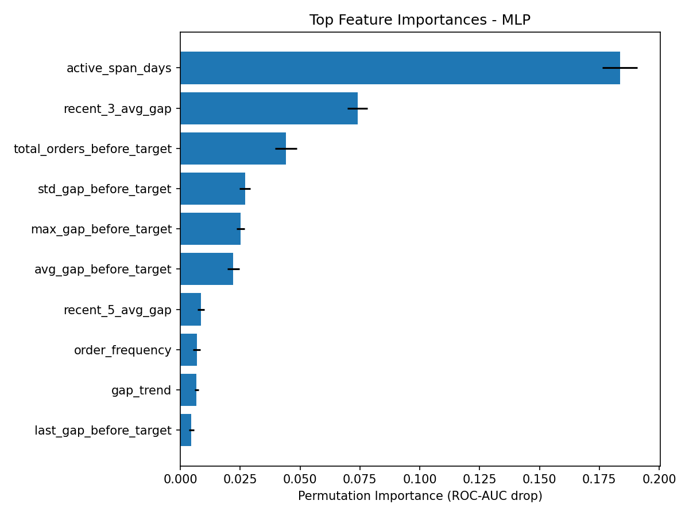
25
FEATURE CHECK
Feature 보조 해석
tabular MLP 기준의 보조 해석이다.
상위 신호: active_span_days, recent_3_avg_gap, total_orders_before_target
최종 HybridGRU의 직접 해석은 아니다.
active_span_days = target 이전 첫 주문부터 마지막 주문까지의 고객 활동 기간
Repurchase Delay Risk Prediction
25

Slide 26
26
RESULT INTERPRETATION
성과 해석
1,189명
829명
69.7%
41.2%
test set 실제 지연 고객
HybridGRU가 탐지
Recall
Precision
결과를 쉽게 풀면
실제로 지연된 고객 1,189명 중 829명을 위험 고객으로 잡아냈다. 즉, 위험 고객을 놓치지 않는 관점에서는 약 69.7%를 탐지했다.
주의해서 볼 점
위험으로 예측한 고객 중 실제 지연 고객 비율은 41.2%이다. 따라서 모든 예측이 맞는 모델이라기보다, 위험 고객 후보를 우선 선별하는 모델로 해석한다.
Precision 41.2%는 전체 지연 고객 비율 18.65%와 함께 해석해야 한다. 위험 예측 고객군에는 실제 지연 고객이 평균보다 약 2.2배 더 많이 포함되어 있다.
활용 예: 모든 고객에게 동일하게 쿠폰이나 알림을 보내기보다, 모델이 위험하다고 본 고객부터 먼저 확인하는 방식으로 사용할 수 있다.
※ 실제 운영 효과를 입증한 것은 아니며, 고객 유지 전략 후보를 선별할 가능성을 확인한 결과다.
Repurchase Delay Risk Prediction
26

Slide 27
27
EXPANSION
확장 방향
시간 기준 검증
현재는 동일 split에서 모델 간 공정 비교를 수행했다. 실제 서비스 적용 단계에서는 과거 시점 데이터로 미래 지연을 예측하는 검증을 추가할 수 있다.
개인별 구매 주기 반영
이번에는 해석이 쉬운 공통 기준 target_gap > 15를 사용했다. 이후에는 고객별 평균 구매 주기 대비 얼마나 늦어졌는지도 함께 비교할 수 있다.
상품/장바구니 정보 추가
현재 모델은 주문 간격과 순서 정보를 중심으로 구성했다. 상품군, basket size, reorder ratio 등을 추가하면 예측 신호를 더 넓힐 수 있다.
정리하면, 현재 실험은 주문 이력만으로도 지연 위험 고객을 어느 정도 우선순위화할 수 있음을 확인했고, 최종적으로는 더 엄격한 검증 방식과 더 풍부한 feature로 확장할 수 있다.
현재 결과: HybridGRU F1-score 0.5176, Recall 0.6972 · 실제 지연 고객 1,189명 중 829명 탐지
Repurchase Delay Risk Prediction
27

Slide 28
28
CONCLUSION
결론 및 활용 가능성
최종 요약
본 프로젝트는 고빈도 고객의 과거 주문 이력을 바탕으로 다음 주문의 재구매 지연 위험을 예측하는 이진 분류 문제를 정의했다. 정형 feature, sequence-only, hybrid 딥러닝 모델을 비교한 결과, HybridGRU는 최근 주문 흐름과 고객 요약 feature를 함께 사용해 sequence-only 모델보다 개선된 성능을 보였고, 같은 split에서 F1 기준 가장 균형적인 결과를 보였다.
0.5176
829명
HybridGRU F1-score
실제 지연 고객 1,189명 중 탐지
CatBoost와의 차이는 크지 않으므로 압도적 우위가 아니라, 문제 구조에 적합한 딥러닝 최종 후보로 해석했다.
기대 효과
위험 score를 기준으로 고객을 정렬하면, 모든 고객에게 동일하게 대응하기보다 쿠폰, 알림, 추천 캠페인을 먼저 적용할 고객군을 선별할 수 있다.
Repurchase Delay Risk Prediction
28

